Slide 1

CONTROL INTERNO
Comité de Control y Desempeño Institucional
(COCODI)
10ma. Sesión Ordinaria de 2019
Hermosillo, Sonora, a 21 de octubre de 2019

Slide 2

Comité de control y desempeño institucional
(COCODI)
LECTURA Y APROBACIÓN DE LA ORDEN DEL DÍA
Orden del Día
1 | Bienvenida y Apertura de la Sesión.
2 | Lectura de Acta Anterior.
3 | Avances en Materia de Administración de Riesgos.
4 | Avances del Programa de Trabajo de Control Interno.
5 | Información de Autoevaluación.
6 | Estado de Observaciones por Unidad Administrativa y Centros de Trabajo.
7 | Asuntos Generales.
8 | Clausura.

Slide 3
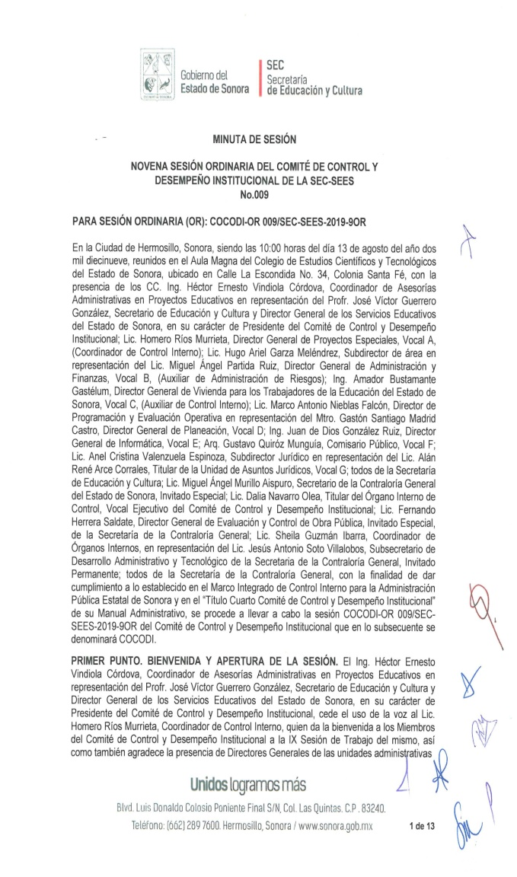
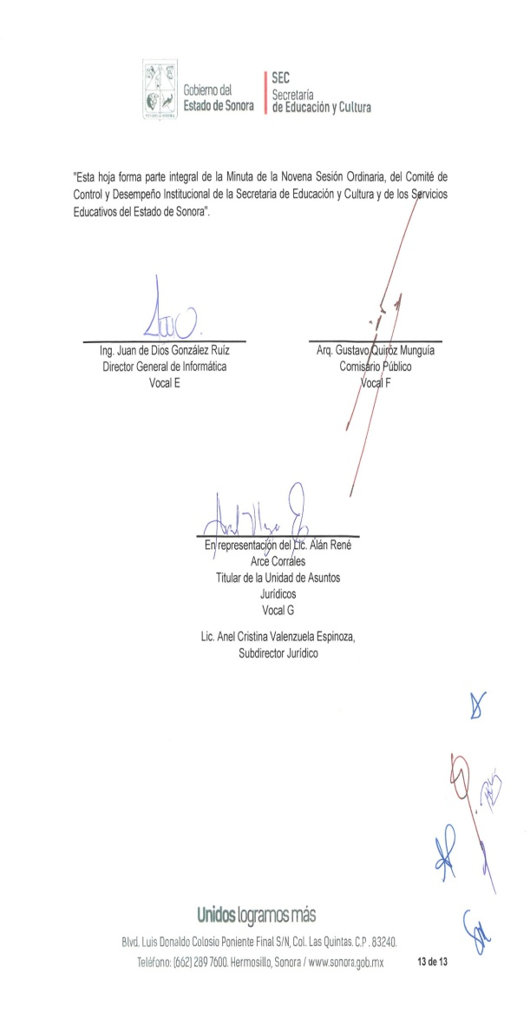
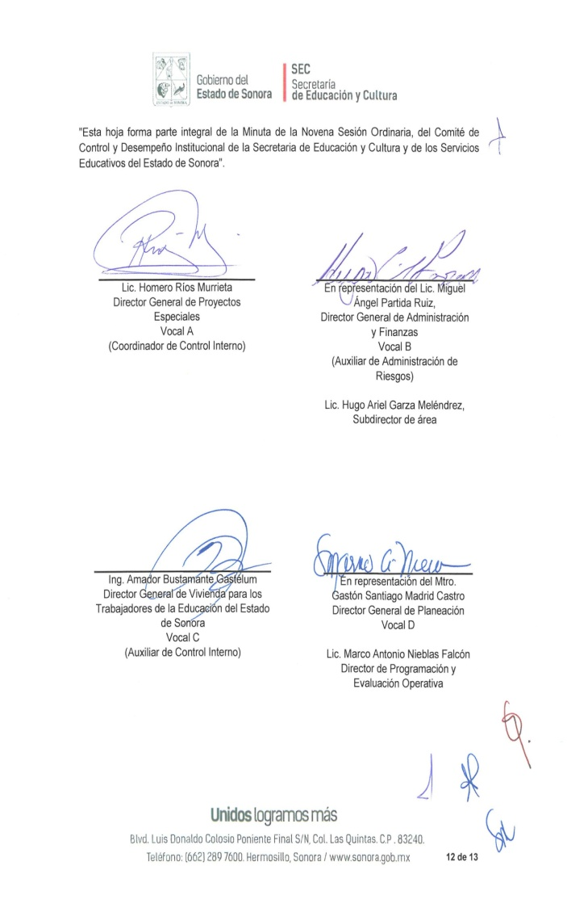
Comité de control y desempeño institucional
(COCODI)
Acta Anterior

Slide 4
Comité de control y desempeño institucional
(COCODI)
LOGOTIPO INSTITUCIONAL
Avances en Materia de Administración de Riesgos.
Se tiene Matriz de Riesgos de las siguientes Unidades Administrativas:
Subsecretaría de Educación Básica.
Coordinación General de Programas Compensatorios.
Dirección General de Educación Elemental.
Dirección de Comunicación Social.
Unidad General de Informática.
Unidad de Enlace de Igualdad de Género.
Dirección General de Educación Media Superior y Superior.
Dirección General de Intercambio y Asuntos Internacionales.
Dirección General de Innovación y Desarrollo Tecnológico.
Dirección General de Administración y Finanzas.
Dirección General de Educación Primarias.
Comisión Estatal de evaluación Educativa.
Coordinación General de Servicio Profesional Docente.
Coordinación General de Registro y Certificación y Servicios a Profesionistas.
Unidad de Asuntos Jurídicos
Notes:
Cuando escuchamos por primera vez hablar del tema de CI, se nos viene a la mente muchas ideas, y entre ellas están los paradigmas.
Los paradigmas sobre el CI son aquellas ideas erróneas que nos hacemos por desconocimiento del tema y que debemos romper para poder permear la importancia real del tema y mitigar la resistencia al cambio.
Tema nuevo y especializado. El CI es un tema en el que participamos desde que nos establecemos metas u objetivos en nuestra vida diaria, hasta cuando formamos parte de una institución.
No es necesario ser un alto directivo para que el control interno nos sirva, sin embargo como altos directivos debemos ser los mas interesados que se siga una cultura de control interno dentro de la institución ya que nos permite tener un panorama completo de cómo están sucediendo las cosas y podemos estar seguros que las cosas se están mejorando.
El CI aplica en cualquier entidad gubernamental siempre y cuando tenga correctamente definido sus objetivos desde su origen en el marco normativo.
El CI es una serie de elementos intrínsecos en la operación de una institución gubernamental encaminados a cumplir el mandato normativo que la crea y de los objetivos institucionales así como de los programas públicos.

Slide 5
Comité de control y desempeño institucional
(COCODI)
LOGOTIPO INSTITUCIONAL
Avances del Programa de Trabajo de Control Interno 2019
NORMA | ACCIONES | UNIDAD ADMINISTRATIVA | RESPONSABLE DE IMPLEMENTACIÓN | FECHA |  | ACCIONES REALIZADAS | % DE CUMPLIMIENTO
 |  |  |  | INICIO | TÉRMINO
3.3 g | Difundir el plan de contingencias para operar las TIC. | Dirección General de Informática | Dirección General de Informática | 01/01/19 | 30/12/19 | *Se realiza extracto del Plan de Contingencias para tener un resumen claro de los puntos a difundir con el personal de la SEC. *Se trabaja en el diseño de un flayer que sirva para hacer el comunicado masivo | 70%
3.3.h | Difundir que se tiene programas de mantenimiento, seguridad y adquisición de TIC. | Dirección General de Informática | Dirección General de Informática | 01/01/19 | 30/12/19 | * Se está terminando de plasmar en un mismo cuadro de forma sintetizada, los programas que se solicitan para la difusión. * Se trabaja en el diseño de un flayer que sirva para hacer el comunicado masivo. | 80%
3.3.i | Difundir que existen procedimientos de respaldo y recuperación de información. | Dirección General de Informática | Dirección General de Informática | 01/01/19 | 30/12/19 | * Se plasma en documento en forma de matriz, el programa mensual de respaldos. * Se trabaja en el diseño de un flayer que sirva para hacer el comunicado masivo. | 85%
Notes:
Cuando escuchamos por primera vez hablar del tema de CI, se nos viene a la mente muchas ideas, y entre ellas están los paradigmas.
Los paradigmas sobre el CI son aquellas ideas erróneas que nos hacemos por desconocimiento del tema y que debemos romper para poder permear la importancia real del tema y mitigar la resistencia al cambio.
Tema nuevo y especializado. El CI es un tema en el que participamos desde que nos establecemos metas u objetivos en nuestra vida diaria, hasta cuando formamos parte de una institución.
No es necesario ser un alto directivo para que el control interno nos sirva, sin embargo como altos directivos debemos ser los mas interesados que se siga una cultura de control interno dentro de la institución ya que nos permite tener un panorama completo de cómo están sucediendo las cosas y podemos estar seguros que las cosas se están mejorando.
El CI aplica en cualquier entidad gubernamental siempre y cuando tenga correctamente definido sus objetivos desde su origen en el marco normativo.
El CI es una serie de elementos intrínsecos en la operación de una institución gubernamental encaminados a cumplir el mandato normativo que la crea y de los objetivos institucionales así como de los programas públicos.

Slide 6
Comité de control y desempeño institucional
(COCODI)
LOGOTIPO INSTITUCIONAL
Avances del Programa de Trabajo de Control Interno 2019
NORMA | ACCIONES | UNIDAD ADMINISTRATIVA | RESPONSABLE DE IMPLEMENTACIÓN | FECHA |  | ACCIONES REALIZADAS | % DE CUMPLIMIENTO
 |  |  |  | INICIO | TERMINO
3.3.k | Control de accesos. | Dirección General de Informática | Dirección General de Informática | 01/01/19 | 30/12/19 | * Se cuenta con el Directorio Activo para el registro de usuarios y computadoras, con esto damos seguridad al acceso de personal autorizado a sitios seguros. * Se tiene un avance significativo en la instalación del Antivirus en los equipos de la SEC. * Se cuenta con 3 accesos controlados a la zona del Site principal de comunicaciones y servidores. Sólo personal autorizado tiene acceso a este Site. | 80%
3.3.j | Control de cambios en los sistemas informáticos. | Dirección General de Informática | Dirección General de Informática | 01/01/19 | 30/12/19 | * Se implementaron 2 herramientas tecnológicas una para los sistemas que son de Genexus y la otra para los sistemas que no, esto para tener el control de las versiones de los sistemas de información. | 100%
3.3.e | Difusión de resultados de la Encuesta de Clima Laboral | Dirección General de Proyectos Especiales | Dirección General de Proyectos Especiales | 01/04/19 | 12/07/19 | Se realizó capacitación sobre el sistema de calidad y se difundió mediante volantes los avances y beneficios de las auditorías internas | 100%
2.1.c | Difusión de resultados de la Encuesta de Clima Laboral | Dirección General de Recursos Humanos | Dirección General de Recursos Humanos | 01/06/19 | 31/12/19 | Ya se encuentra con la información de la encuesta, se están realizando las gestiones necesarias para su difusión a través de los medios correspondientes | 100%
Notes:
Cuando escuchamos por primera vez hablar del tema de CI, se nos viene a la mente muchas ideas, y entre ellas están los paradigmas.
Los paradigmas sobre el CI son aquellas ideas erróneas que nos hacemos por desconocimiento del tema y que debemos romper para poder permear la importancia real del tema y mitigar la resistencia al cambio.
Tema nuevo y especializado. El CI es un tema en el que participamos desde que nos establecemos metas u objetivos en nuestra vida diaria, hasta cuando formamos parte de una institución.
No es necesario ser un alto directivo para que el control interno nos sirva, sin embargo como altos directivos debemos ser los mas interesados que se siga una cultura de control interno dentro de la institución ya que nos permite tener un panorama completo de cómo están sucediendo las cosas y podemos estar seguros que las cosas se están mejorando.
El CI aplica en cualquier entidad gubernamental siempre y cuando tenga correctamente definido sus objetivos desde su origen en el marco normativo.
El CI es una serie de elementos intrínsecos en la operación de una institución gubernamental encaminados a cumplir el mandato normativo que la crea y de los objetivos institucionales así como de los programas públicos.

Slide 7
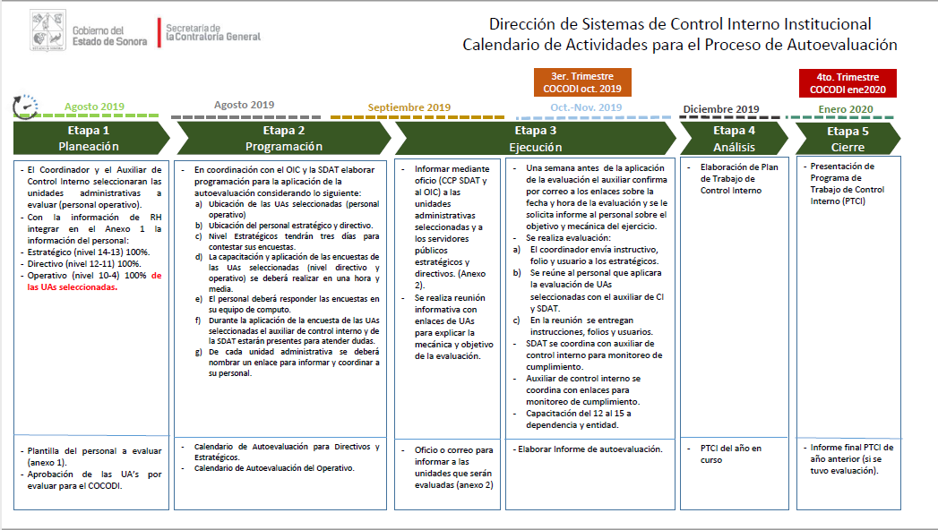
Comité de control y desempeño institucional
(COCODI)
LOGOTIPO INSTITUCIONAL
Avances del Programa de Trabajo de Control Interno 2019
Notes:
Cuando escuchamos por primera vez hablar del tema de CI, se nos viene a la mente muchas ideas, y entre ellas están los paradigmas.
Los paradigmas sobre el CI son aquellas ideas erróneas que nos hacemos por desconocimiento del tema y que debemos romper para poder permear la importancia real del tema y mitigar la resistencia al cambio.
Tema nuevo y especializado. El CI es un tema en el que participamos desde que nos establecemos metas u objetivos en nuestra vida diaria, hasta cuando formamos parte de una institución.
No es necesario ser un alto directivo para que el control interno nos sirva, sin embargo como altos directivos debemos ser los mas interesados que se siga una cultura de control interno dentro de la institución ya que nos permite tener un panorama completo de cómo están sucediendo las cosas y podemos estar seguros que las cosas se están mejorando.
El CI aplica en cualquier entidad gubernamental siempre y cuando tenga correctamente definido sus objetivos desde su origen en el marco normativo.
El CI es una serie de elementos intrínsecos en la operación de una institución gubernamental encaminados a cumplir el mandato normativo que la crea y de los objetivos institucionales así como de los programas públicos.

Slide 8

Comité de control y desempeño institucional
(COCODI)
LOGOTIPO INSTITUCIONAL
ÓRGANO INTERNO DE CONTROL DE
SECRETARÍA DE EDUCACIÓN Y CULTURA Y
SERVICIOS EDUCATIVOS DEL ESTADO DE SONORA
Octubre 2019
Notes:
Cuando escuchamos por primera vez hablar del tema de CI, se nos viene a la mente muchas ideas, y entre ellas están los paradigmas.
Los paradigmas sobre el CI son aquellas ideas erróneas que nos hacemos por desconocimiento del tema y que debemos romper para poder permear la importancia real del tema y mitigar la resistencia al cambio.
Tema nuevo y especializado. El CI es un tema en el que participamos desde que nos establecemos metas u objetivos en nuestra vida diaria, hasta cuando formamos parte de una institución.
No es necesario ser un alto directivo para que el control interno nos sirva, sin embargo como altos directivos debemos ser los mas interesados que se siga una cultura de control interno dentro de la institución ya que nos permite tener un panorama completo de cómo están sucediendo las cosas y podemos estar seguros que las cosas se están mejorando.
El CI aplica en cualquier entidad gubernamental siempre y cuando tenga correctamente definido sus objetivos desde su origen en el marco normativo.
El CI es una serie de elementos intrínsecos en la operación de una institución gubernamental encaminados a cumplir el mandato normativo que la crea y de los objetivos institucionales así como de los programas públicos.

Slide 9
Comité de control y desempeño institucional
(COCODI)
LOGOTIPO INSTITUCIONAL
SERVICIOS EDUCATIVOS DEL ESTADO DE SONORA
Al mes de septiembre de 2019
Notes:
Cuando escuchamos por primera vez hablar del tema de CI, se nos viene a la mente muchas ideas, y entre ellas están los paradigmas.
Los paradigmas sobre el CI son aquellas ideas erróneas que nos hacemos por desconocimiento del tema y que debemos romper para poder permear la importancia real del tema y mitigar la resistencia al cambio.
Tema nuevo y especializado. El CI es un tema en el que participamos desde que nos establecemos metas u objetivos en nuestra vida diaria, hasta cuando formamos parte de una institución.
No es necesario ser un alto directivo para que el control interno nos sirva, sin embargo como altos directivos debemos ser los mas interesados que se siga una cultura de control interno dentro de la institución ya que nos permite tener un panorama completo de cómo están sucediendo las cosas y podemos estar seguros que las cosas se están mejorando.
El CI aplica en cualquier entidad gubernamental siempre y cuando tenga correctamente definido sus objetivos desde su origen en el marco normativo.
El CI es una serie de elementos intrínsecos en la operación de una institución gubernamental encaminados a cumplir el mandato normativo que la crea y de los objetivos institucionales así como de los programas públicos.

Slide 10
Comité de control y desempeño institucional
(COCODI)
LOGOTIPO INSTITUCIONAL
OBSERVACIONES DE UNIDADES ADMINISTRATIVAS DETERMINADAS Y PENDIENTES DE SOLVENTAR DE SEES
(Ejercicio 2015-2019)
Al 30 de Septiembre de 2019
UNIDADES
ADMINISTRATIVAS
Unidad Administrativa | TOTAL |  |  | % de Solventación
 | Generadas | Solventadas | Pendientes
Coordinación General de Salud y Seguridad Escolar | 20 | 9 | 11 | 45%
Dirección General de Administración y Finanzas | 235 | 153 | 82 | 65%
Dirección General de Educación Elemental | 10 | 10 | 0 | 100%
Dirección General de Educación Primaria | 4 | 3 | 1 | 75%
Dirección General de Educación Secundaria | 3 | 2 | 1 | 67%
Dirección General de Informática | 3 | 3 | 0 | 100%
Dirección General de Planeación | 41 | 40 | 1 | 98%
Dirección General de Recursos Humanos | 37 | 31 | 6 | 84%
Dirección General de Servicios Regionales | 112 | 77 | 35 | 69%
Coordinación General de Programas Federales (PETC, PEC, PEARE) | 41 | 15 | 26 | 37%
Total General | 506 | 343 | 163 | 68%
Notes:
Cuando escuchamos por primera vez hablar del tema de CI, se nos viene a la mente muchas ideas, y entre ellas están los paradigmas.
Los paradigmas sobre el CI son aquellas ideas erróneas que nos hacemos por desconocimiento del tema y que debemos romper para poder permear la importancia real del tema y mitigar la resistencia al cambio.
Tema nuevo y especializado. El CI es un tema en el que participamos desde que nos establecemos metas u objetivos en nuestra vida diaria, hasta cuando formamos parte de una institución.
No es necesario ser un alto directivo para que el control interno nos sirva, sin embargo como altos directivos debemos ser los mas interesados que se siga una cultura de control interno dentro de la institución ya que nos permite tener un panorama completo de cómo están sucediendo las cosas y podemos estar seguros que las cosas se están mejorando.
El CI aplica en cualquier entidad gubernamental siempre y cuando tenga correctamente definido sus objetivos desde su origen en el marco normativo.
El CI es una serie de elementos intrínsecos en la operación de una institución gubernamental encaminados a cumplir el mandato normativo que la crea y de los objetivos institucionales así como de los programas públicos.

Slide 11
Comité de control y desempeño institucional
(COCODI)
LOGOTIPO INSTITUCIONAL
OBSERVACIONES DE UNIDADES ADMINISTRATIVAS PENDIENTES
DE SOLVENTAR POR EJERCICIO DE SEES
(Ejercicio 2015-2019)
Al 30 de septiembre de 2019
UNIDADES
ADMINISTRATIVAS
Unidad Administrativa | 2015 | 2016 | 2017 | 2018 | 2019 | Total General
Coordinación General de Programas Federales (PETC, PEC, PEARE) | 7 | 4 | 3 | 7 | 3 | 24
Coordinación General de Salud y Seguridad Escolar. | 5 | 6 | 0 | 0 | 0 | 11
Dirección General de Administración y Finanzas | 16 | 19 | 16 | 27 | 4 | 82
Dirección General de Educación Primaria | 0 | 0 | 0 | 0 | 0 | 0
Dirección General de Educación Secundaria | 1 | 0 | 0 | 0 | 0 | 1
Dirección General de Planeación | 0 | 0 | 0 | 1 | 0 | 1
Dirección General de Recursos Humanos | 3 | 3 | 1 | 1 | 0 | 8
Dirección General de Servicios Regionales | 4 | 22 | 9 | 0 | 0 | 35
Total General | 36 | 54 | 29 | 36 | 7 | 162
Notes:
Cuando escuchamos por primera vez hablar del tema de CI, se nos viene a la mente muchas ideas, y entre ellas están los paradigmas.
Los paradigmas sobre el CI son aquellas ideas erróneas que nos hacemos por desconocimiento del tema y que debemos romper para poder permear la importancia real del tema y mitigar la resistencia al cambio.
Tema nuevo y especializado. El CI es un tema en el que participamos desde que nos establecemos metas u objetivos en nuestra vida diaria, hasta cuando formamos parte de una institución.
No es necesario ser un alto directivo para que el control interno nos sirva, sin embargo como altos directivos debemos ser los mas interesados que se siga una cultura de control interno dentro de la institución ya que nos permite tener un panorama completo de cómo están sucediendo las cosas y podemos estar seguros que las cosas se están mejorando.
El CI aplica en cualquier entidad gubernamental siempre y cuando tenga correctamente definido sus objetivos desde su origen en el marco normativo.
El CI es una serie de elementos intrínsecos en la operación de una institución gubernamental encaminados a cumplir el mandato normativo que la crea y de los objetivos institucionales así como de los programas públicos.

Slide 12
Comité de control y desempeño institucional
(COCODI)
OBSERVACIONES DE CENTROS ESCOLARES DETERMINADAS
Y PENDIENTES DE SOLVENTAR DE SEES
(Ejercicio 2015-2019)
Al 30 de septiembre de 2019
CENTROS
ESCOLARES
Unidad Administrativa | TOTAL |  |  | % de Solventación
 | Generadas | Solventadas | Pendientes
Dirección General de Educación Elemental | 69 | 62 | 7 | 90%
Dirección General de Educación Primaria | 387 | 193 | 194 | 50%
Dirección General de Educación Secundaria | 226 | 155 | 71 | 69%
Total General | 682 | 410 | 272 | 60%

Slide 13
Comité de control y desempeño institucional
(COCODI)
OBSERVACIONES DE CENTROS ESCOLARES PENDIENTES
DE SOLVENTAR POR EJERCICIO EN SEES
(Ejercicio 2015-2019)
Al 30 de septiembre de 2019
CENTROS
ESCOLARES
Unidad Administrativa | 2015 | 2016 | 2017 | 2018 | 2019 | Total
Dirección General de Educación Elemental | 4 | 2 | 0 | 1 | 0 | 7
Dirección General de Educación Primaria | 35 | 61 | 46 | 24 | 28 | 194
Dirección General de Educación Secundaria | 18 | 10 | 11 | 13 | 19 | 71
Total General | 57 | 73 | 57 | 38 | 47 | 272

Slide 14
Comité de control y desempeño institucional
(COCODI)
SECRETARIA DE EDUCACIÓN Y CULTURA
Al mes de septiembre de 2019

Slide 15
Comité de control y desempeño institucional
(COCODI)
OBSERVACIONES DE UNIDADES ADMINISTRATIVAS DETERMINADAS
Y PENDIENTES DE SOLVENTAR DE SEC
(Ejercicio 2016-2019)
Al 30 de septiembre de 2019
UNIDADES
ADMINISTRATIVAS
Unidad Administrativa | TOTAL
 | Generadas | Solventadas | Pendientes | % de Solventación
Coordinación General de Registro, Certificación y Servicios a Profesionistas | 7 | 7 | 0 | 100%
Dirección General de Administración y Finanzas | 10 | 2 | 8 | 20%
Dirección General de Educación Media Superior y Superior | 15 | 15 | 0 | 100%
Dirección General de Recursos Humanos | 6 | 2 | 4 | 33%
Dirección General de Innovación y Desarrollo Tecnológico | 2 | 1 | 1 | 50%
Total General | 40 | 27 | 13 | 68%

Slide 16
Comité de control y desempeño institucional
(COCODI)
OBSERVACIONES POR UNIDADES ADMINISTRATIVAS PENDIENTES
DE SOLVENTAR POR EJERCICIO EN SEC
(Ejercicio 2016-2019)
Al 30 de septiembre de 2019
UNIDADES
ADMINISTRATIVAS
Unidad Administrativa | 2016 | 2017 | 2018 | 2019 | Total General
Coordinación General de Registro, Certificación y Servicios a Profesionistas | 0 | 0 | 0 | 0 | 0
Dirección General de Administración y Finanzas | 0 | 2 | 1 | 5 | 8
Dirección General de Educación Media Superior y Superior | 0 | 0 | 0 | 0 | 0
Dirección General de Recursos Humanos | 3 | 0 | 0 | 1 | 4
Dirección General de Innovación y Desarrollo Tecnológico | 0 | 0 | 1 | 0 | 1
Total General | 3 | 2 | 2 | 6 | 13

Slide 17
Comité de control y desempeño institucional
(COCODI)
OBSERVACIONES DE CENTROS ESCOLARES DETERMINADAS
Y PENDIENTES DE SOLVENTAR DE SEC
(Ejercicio 2016-2019)
Al 30 de septiembre de 2019
CENTROS
ESCOLARES
Unidad Administrativa | T O T A L |  |  | % de Solventación
 | Generadas | Solventadas | Pendientes
Dirección General de Educación Elemental | 12 | 3 | 9 | 25%
Dirección General de Educación Primaria | 63 | 48 | 15 | 76%
Dirección General de Educación Secundaria | 58 | 32 | 26 | 55%
Total General | 133 | 83 | 50 | 62%

Slide 18
Comité de control y desempeño institucional
(COCODI)
OBSERVACIONES DE CENTROS ESCOLARES DETERMINADAS
Y PENDIENTES DE SOLVENTAR POR EJERCICIO EN SEC
(Ejercicio 2016-2019)
Al 30 de septiembre de 2019
CENTROS
ESCOLARES
Unidad Administrativa | 2016 | 2017 | 2018 | 2019 | Total
Dirección General de Educación Elemental | 5 | 0 | 0 | 4 | 9
Dirección General de Educación Primaria | 6 | 2 | 2 | 5 | 15
Dirección General de Educación Secundaria | 1 | 0 | 13 | 12 | 26
Total General | 12 | 2 | 15 | 21 | 50

Slide 19
Comité de control y desempeño institucional
(COCODI)
LOGOTIPO INSTITUCIONAL
ASUNTOS GENERALES
Notes:
Cuando escuchamos por primera vez hablar del tema de CI, se nos viene a la mente muchas ideas, y entre ellas están los paradigmas.
Los paradigmas sobre el CI son aquellas ideas erróneas que nos hacemos por desconocimiento del tema y que debemos romper para poder permear la importancia real del tema y mitigar la resistencia al cambio.
Tema nuevo y especializado. El CI es un tema en el que participamos desde que nos establecemos metas u objetivos en nuestra vida diaria, hasta cuando formamos parte de una institución.
No es necesario ser un alto directivo para que el control interno nos sirva, sin embargo como altos directivos debemos ser los mas interesados que se siga una cultura de control interno dentro de la institución ya que nos permite tener un panorama completo de cómo están sucediendo las cosas y podemos estar seguros que las cosas se están mejorando.
El CI aplica en cualquier entidad gubernamental siempre y cuando tenga correctamente definido sus objetivos desde su origen en el marco normativo.
El CI es una serie de elementos intrínsecos en la operación de una institución gubernamental encaminados a cumplir el mandato normativo que la crea y de los objetivos institucionales así como de los programas públicos.

Slide 20
Comité de control y desempeño institucional
(COCODI)
CLAUSURA DE LA SESIÓN

